Slide 1
*Rozšíření EU
*BALKANIZACE vs. EVROPEIZACE:

Slide 2
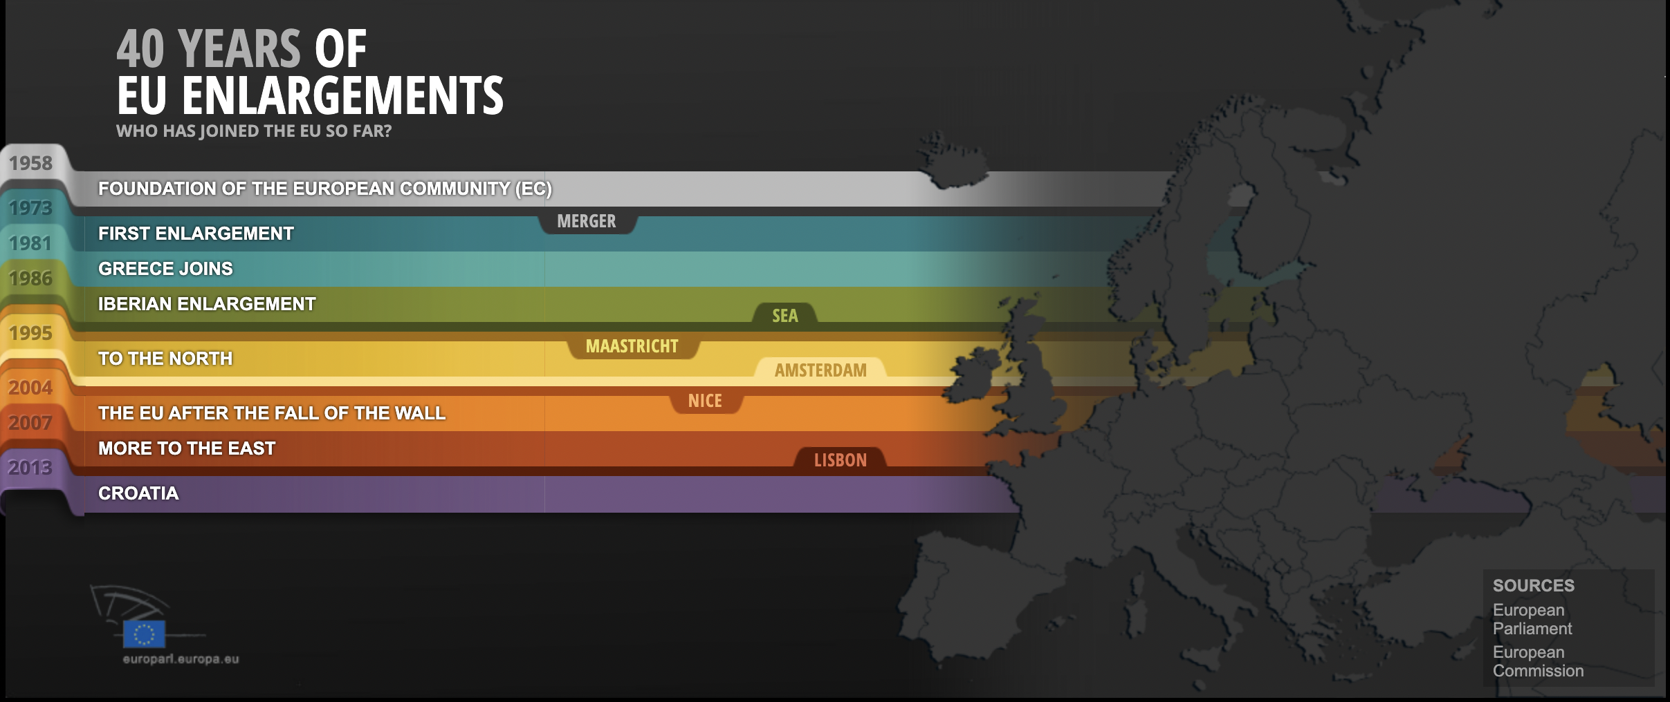

Slide 3
Rozšiřování EU a Východní rozšíření v 2004
Řada zemí v okolí EU má ambice do Unie vstoupit
Rozšiřování a vyjednávání o něm je velmi silným nástrojem zahraniční politiky
Země, které do EU chtějí vstoupit, jsou motivovány k reformám a ochotné spolupracovat
Přineslo do Unie řadu států – názorové rozmělnění, přesun rovnováhy více na východ
Dvě vlny – 2004 a 2007, pak Chorvatsko 2013
Unie na tyto státy působila už od 90. let, aby „nesešly ze správné cesty“

Slide 4
Kodaňská kritéria, Kondicionalita a Členství
Vznik 1993, jasně daná kritéria, co musí stát splňovat, aby mohl vstoupit
Politická – institucionální stabilita, demokracie a právní stát, dodržování lidských práv
Ekonomická – tržní hospodářství, konkurenceschopnost
Acquis – schopnost dostát závazkům, včetně podílení se na HMU
Kapacita EU nový stát přijmout
Členství v Unii velmi atraktivní
V rámci přístupu musí státy přebírat evropské acquis
“Power of attraction” – Unie si členstvím dokáže vynutit reformy
Možnost členství musí být uvěřitelná
Pro mnoho zemí je v současné chvíli členství velmi vzdálené („far shot“)

Slide 5
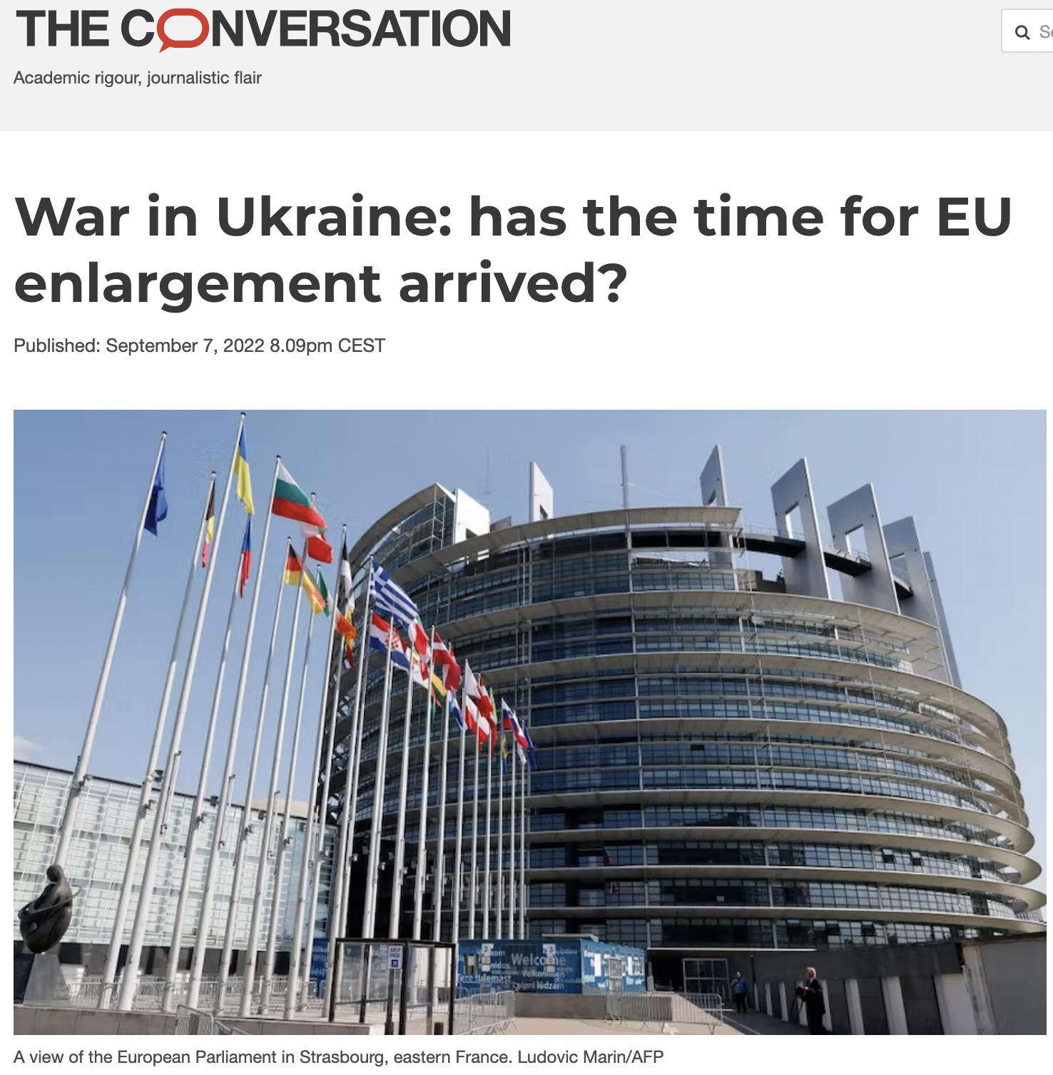
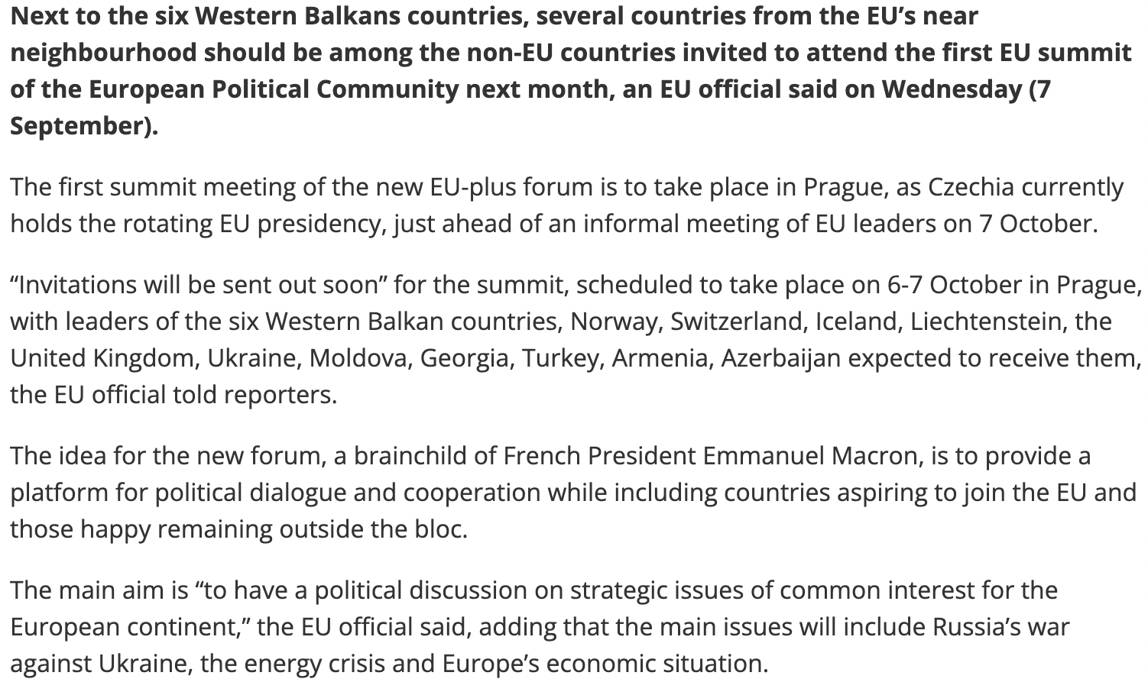

Vstup do EU: jak to funguje?
https://www.youtube.com/watch?v=1TaTkh4767k

Slide 6
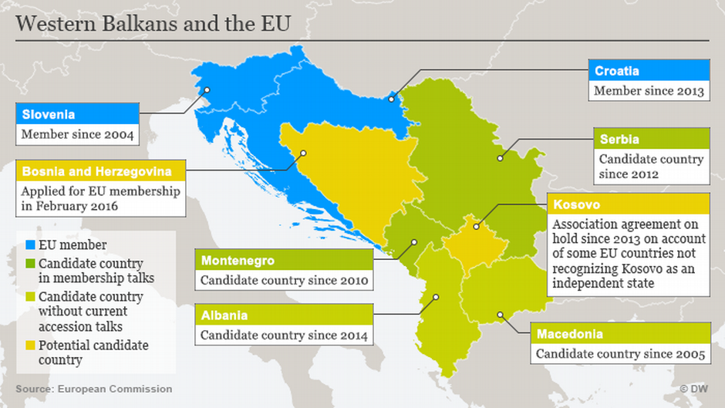
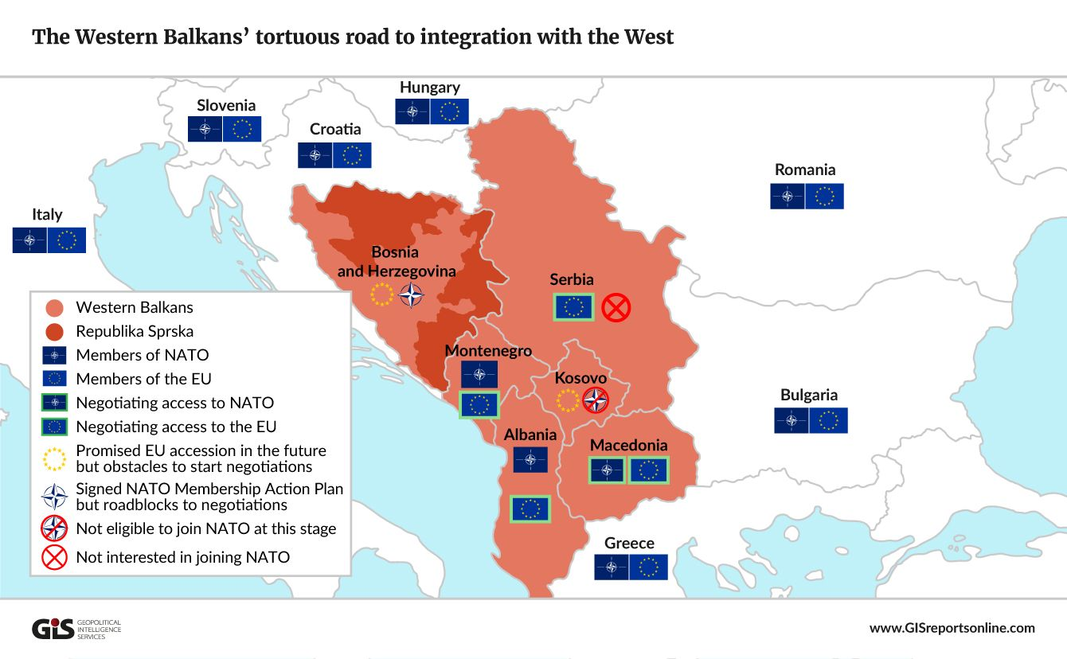

Slide 7
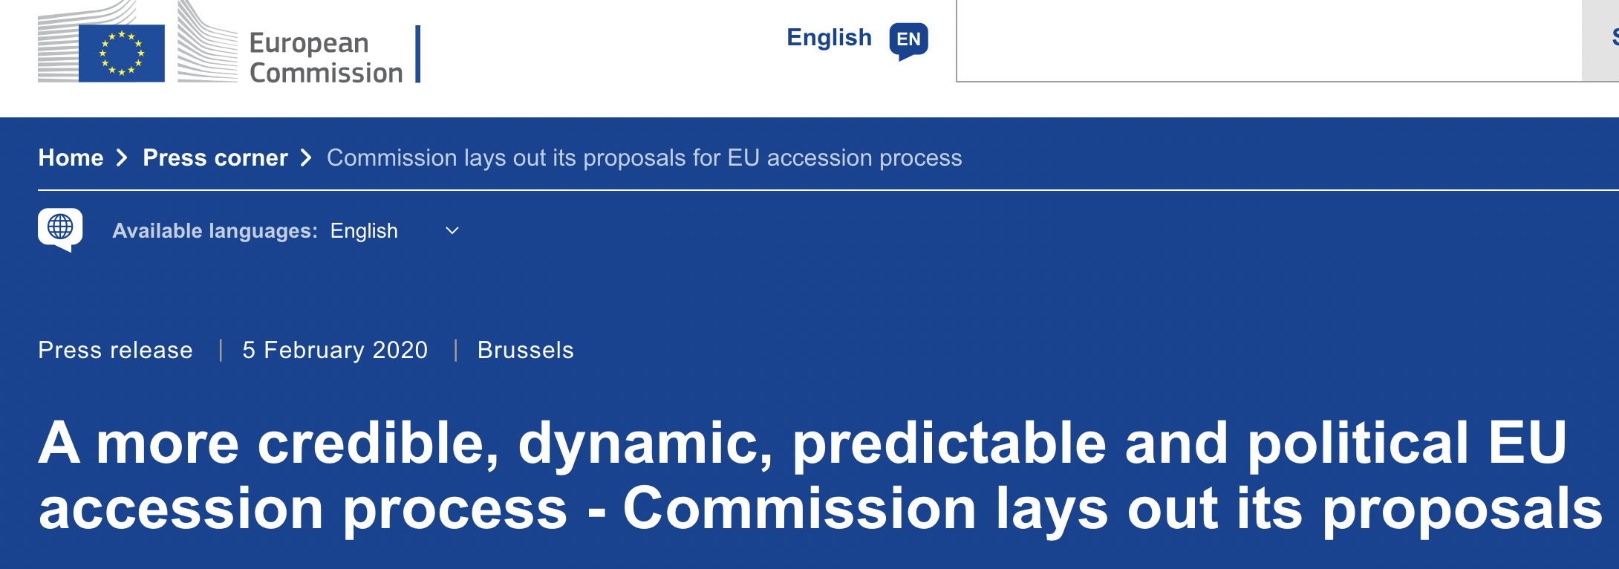
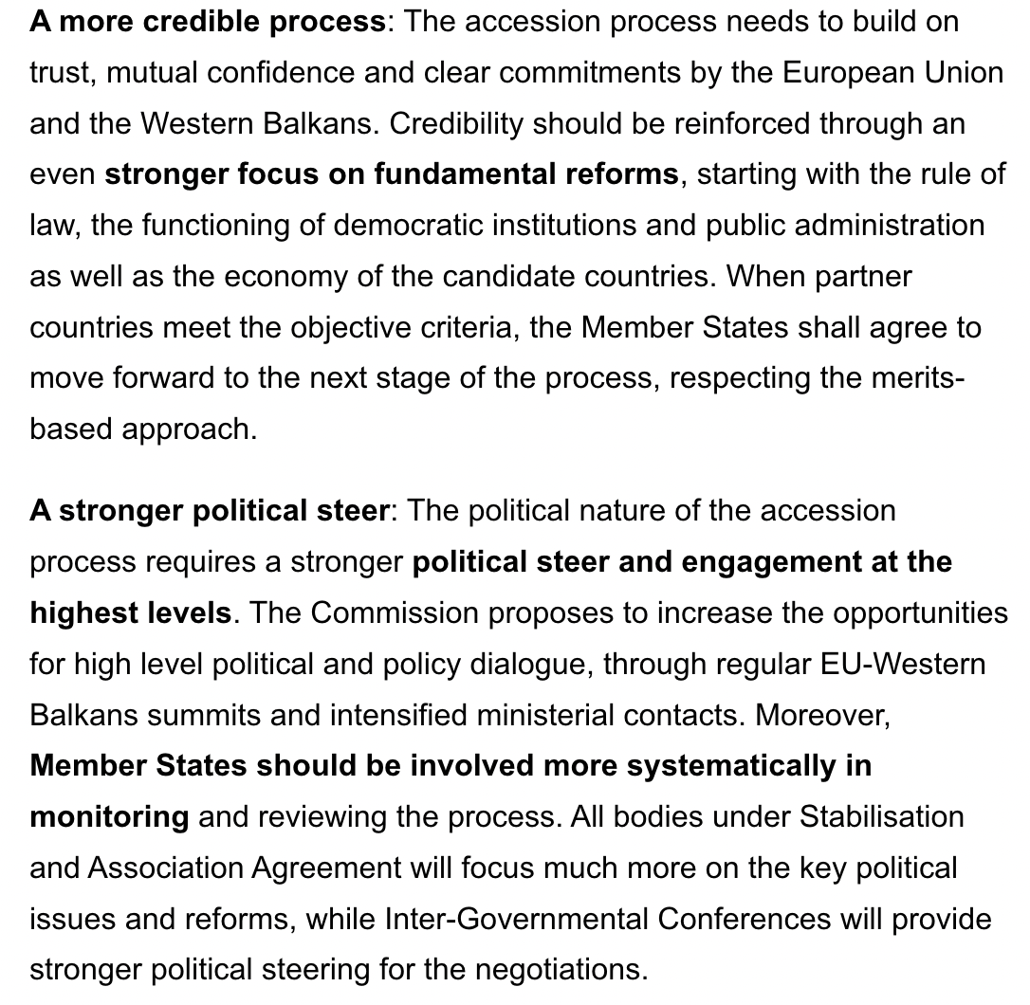
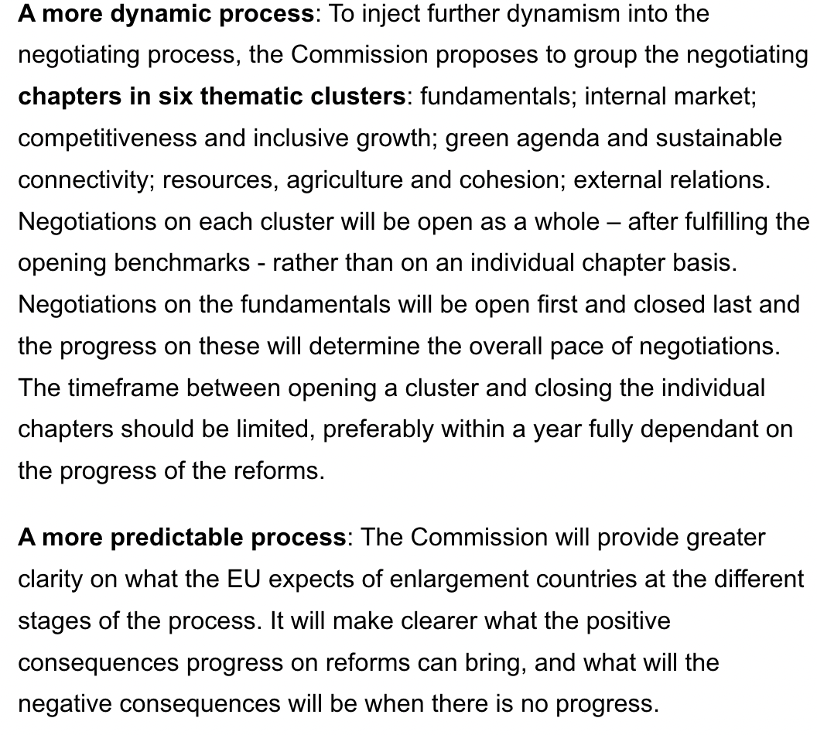
https://www.youtube.com/watch?v=TT7x92d6P0o

Slide 8
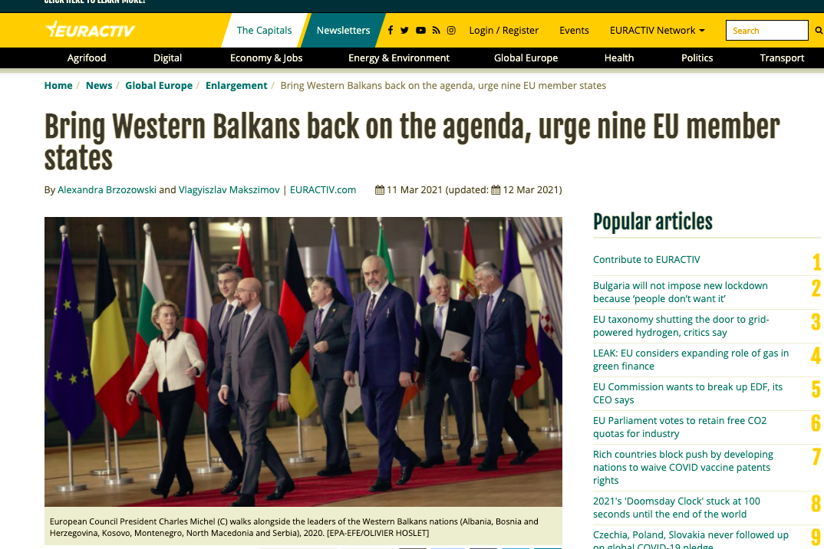
Kandidátské země a další
Černá Hora (2010/2012 otevřeny přístupové rozhovory), Severní Makedonie (od 2005, *2022), Island (2010/pozastaveno), Srbsko (2012/2014), Turecko (1999/-), Albánie (2014/*2022)// BiH+Kosovo
Jádrem jsou přístupové rozhovory a screening
Poté jsou otevírány jednotlivé kapitoly a následuje uzavírání kapitol
Tato politika byla vytvořena v roce 2004 jako rámec vztahů se sousedními zeměmi
Prvním záměrem bylo kapitalizovat vztahy nových členských států se zeměmi Východní Evropy
Požadavek jižních zemí EU na zařazení středomořských států
Snaha stabilizovat státy v sousedství
V zásadě se jedná o bilaterální vztahy mezi EU a danou konkrétní zemí (politika sousedství 16 zemí - Alžírsko, Arménie, Ázerbájdžán, Bělorusko, Egypt, Gruzie, Izrael, Jordánsko, Libanon, Libye, Moldávie, Maroko, Palestina, Sýrie, Tunisko a Ukrajina)

Slide 9
Praktické fungování EPS a ENPI, Migrace
Hlavním nástrojem jsou akční plány – programy konkrétních reforem v dané zemi v různých oblastech – demokracie, přístup na trh EU, justice a vnitro
Prioritizace oblastí
Monitorování pokroku
Hlavním nástrojem spolupráce je ENPI
Široké možnosti využití v oblasti politických, hospodářských i sociálních reforem
Rozpočet pro roky 2014-2020 byl 15,4 miliard EUR
Finanční prostředky z něj nejsou svázány s případnou budoucí kandidaturou země do Unie
Opakující se problém, spolupráce se sousedními zeměmi je z hlediska migrace klíčová
Tvoří nárazníková zóna a existence readmisních dohod
Nejproblematičtější hranice byla dlouhodobě turecko-řecká – potřeba akce FRONTEX
Otázka otevírání kanálů legální migrace a smlouva s Tureckem z 2016 jako základ

Slide 10
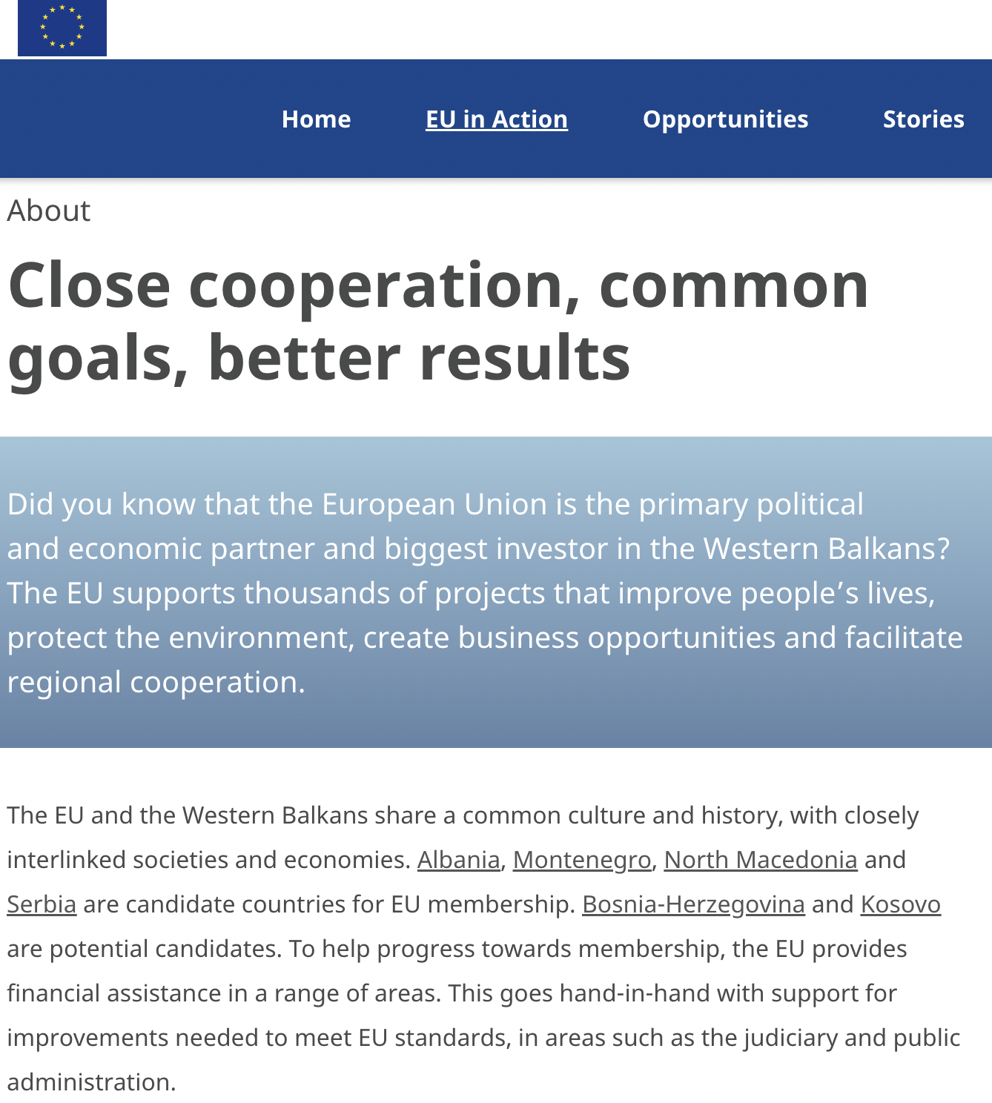
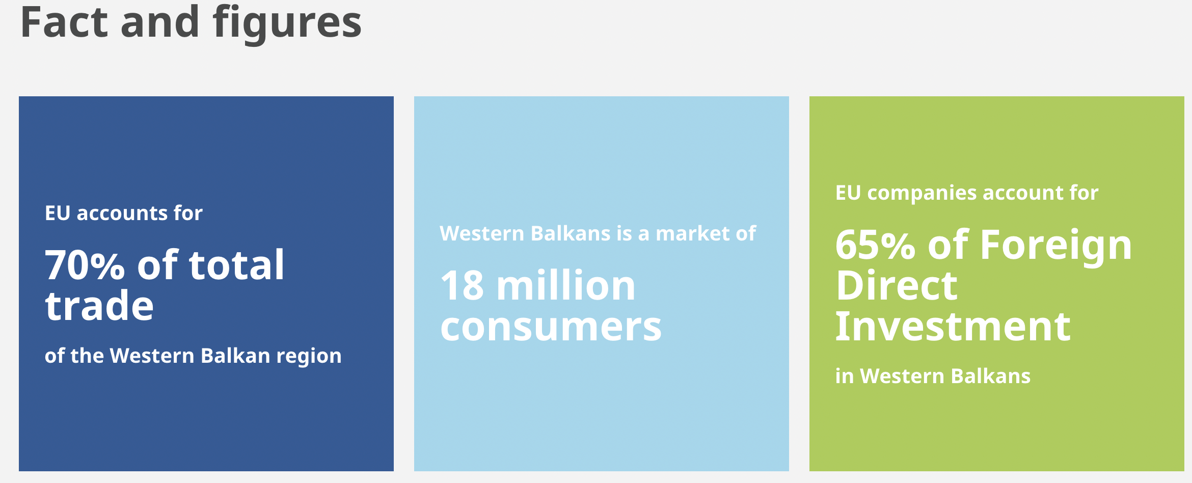
Nástroje předvstupní pomoci
Od roku 2007 sdružuje a nahrazuje předchozí parciální finanční programy (přes 10 mld. EUR)
5 tematických oblastí:
1) pomoc v přechodném období a budování institucí
2) přeshraniční spolupráce (se zeměmi EU a ostatními kandidáty a potenciálními kandidáty)
3) regionální rozvoj (rozvoj dopravy, životního prostředí a hospodářství)
4) rozvoj lidských zdrojů (posilování lidského kapitálu a boj proti jakýmkoliv formám vyloučení ze společnosti)
5) rozvoj venkova

Slide 11
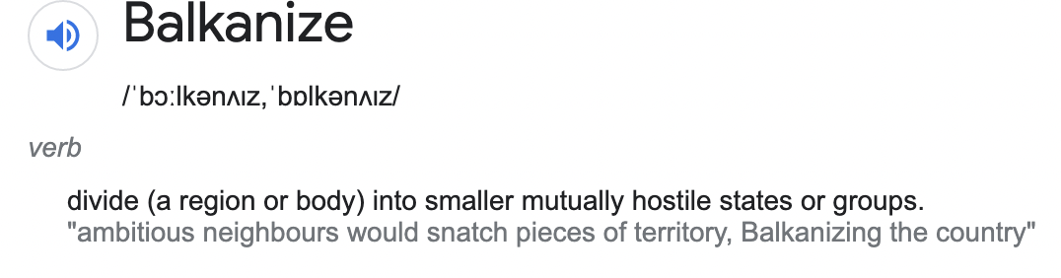
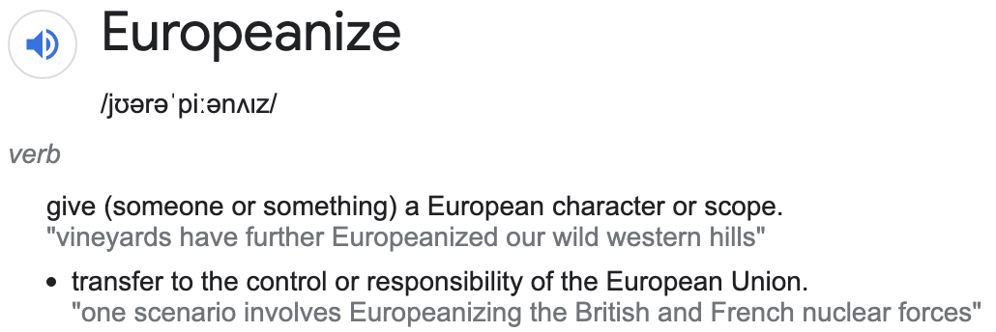
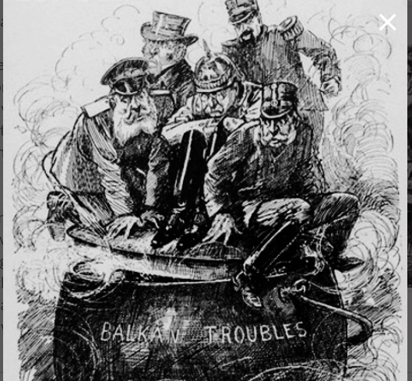
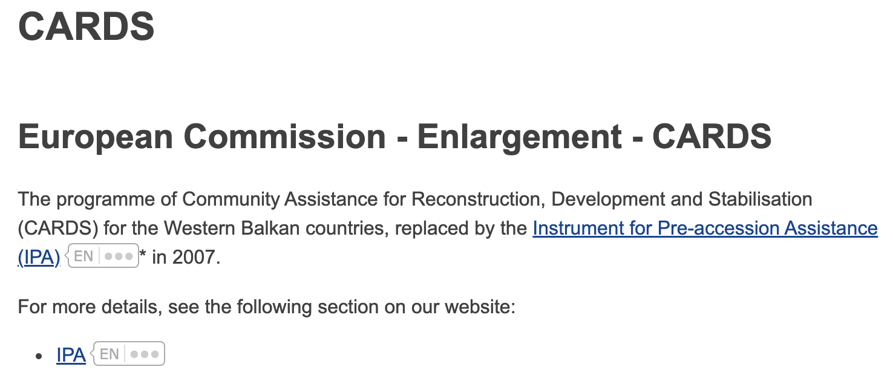
EU a Západní Balkán
VS.
1991-1995/*1999 – jugoslavské války
Po válce zahájen tzv. regionální přístup a finanční pomoc skrze PHARE (od 2001 CARDS)
Snaha o bezpečnost a stabilitu
2000 – summit ve Feiře – zemím západního Balkánu přislíbena perspektiva členství (2003 Thessaloniki)
Zahájen Stabilizační a asociační proces (SAP)
Hlavním nástrojem Stabilizační a asociační dohody
Země zapojeny do Nástroje předvstupní pomoci (IPA)
Zrušena vízová povinnost

Slide 12
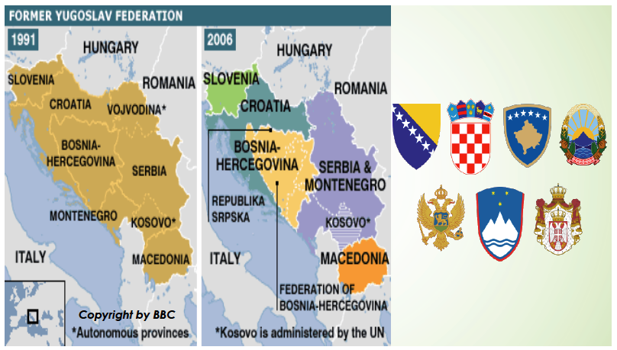
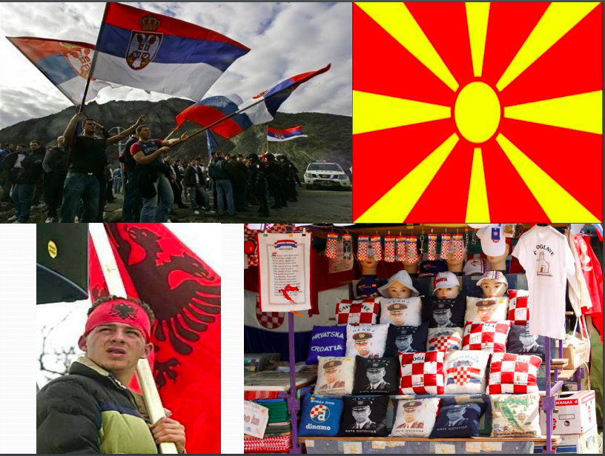
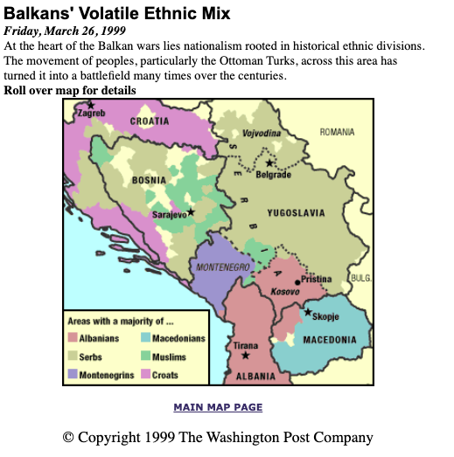

Slide 13
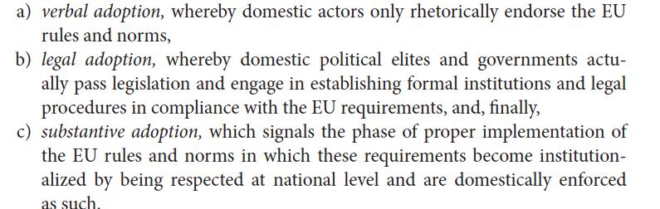

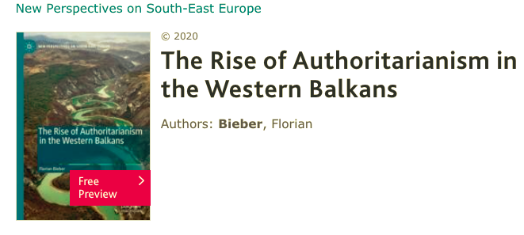
Politické elity jsou často ovlivňované různými domácími veto hráči - formálními i neformálními - jejichž zájmy jsou ohroženy
„Veto hráči“ z kruhů blízkých politickým strukturám, jakým jsou podnikatelé, také lidé patřící k organizovanému zločinu až po bývalé úředníky policejních, vojenských a bezpečnostních sil, brzdí boj proti korupci a její pokrok
Brusel a jeho široce kritizovaný „stabilitokratický“ přístup k regionu ohrožuje demokracii a upřednostňuje stabilitu nad demokracií
Vliv EU v tomto regionu bohužel nadále přináší většinou pouze formální a tedy velmi omezené a povrchní domácí strukturální změny

Slide 14
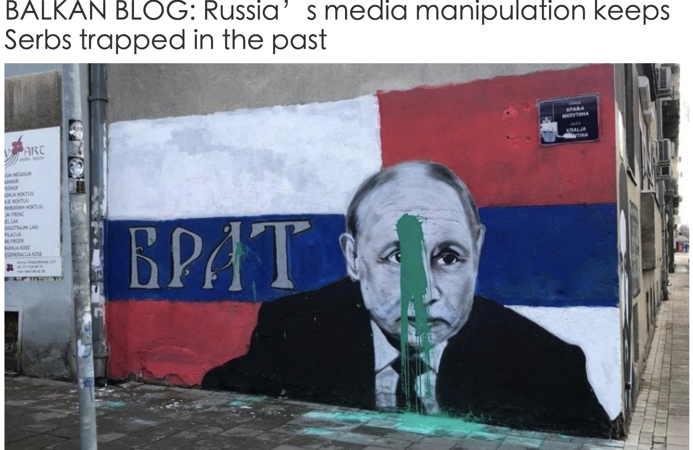
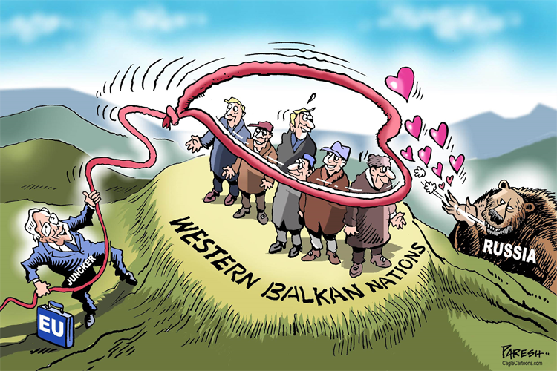
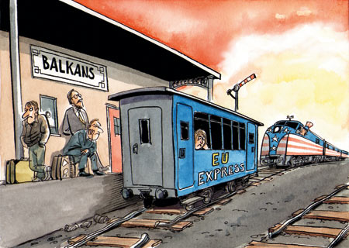
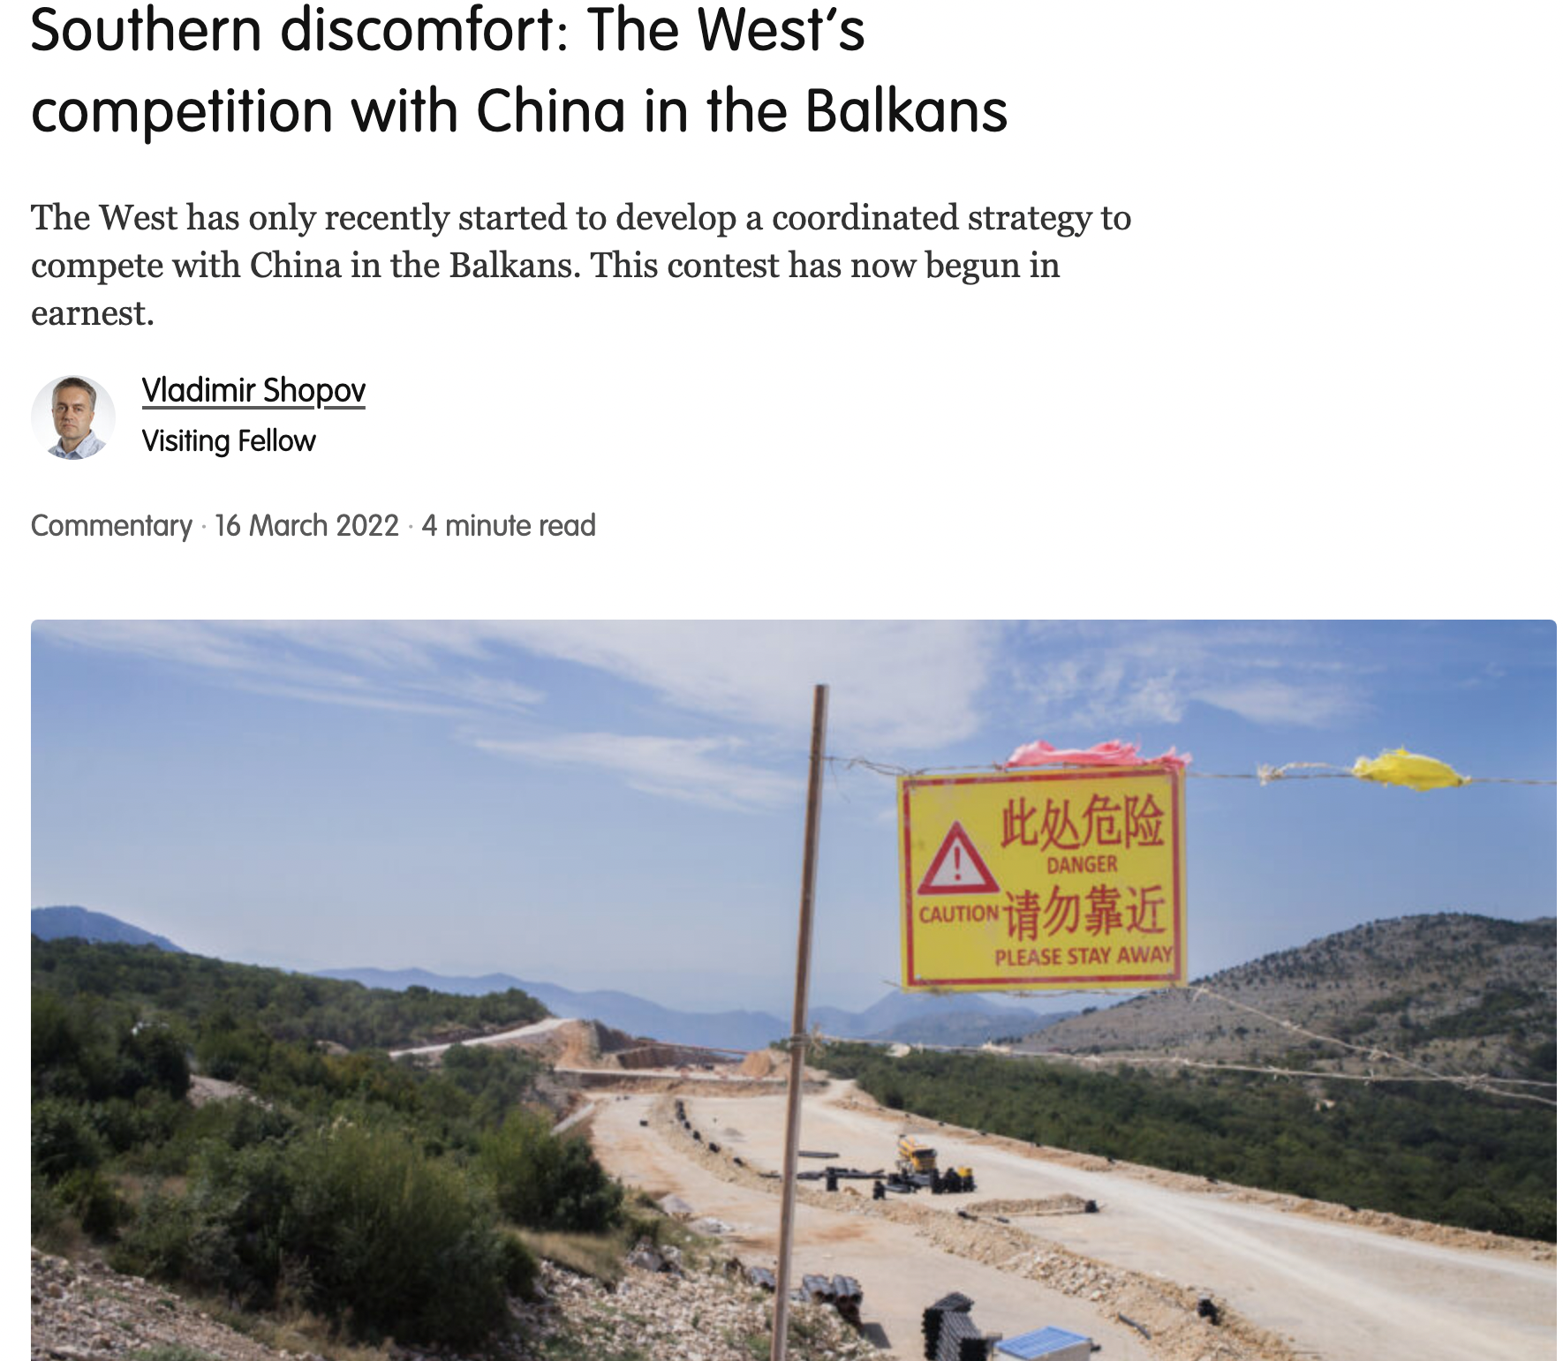

Zdroj: The Economist
Důkazy skutečných domácích reforem jsou proto vzácné, zatímco domácí politické elity pokračují v deklarativní podpoře integračního procesu ke vstupu do EU a jsou hrdí na to, že jsou považováni za reformisty
Transformační síla EU v regionu je malá a omezená. Státy Západního Balkánu opravdu budují komplexnější vzájemné vztahy a otevírají cesty vzájemné spolupráce, ale tento proces je stále v ohrožení kvůli minulosti (zneužití v politickém diskurzu)
Bez ohledu na svůj úspěch v této oblasti, zůstává tento region sužován otázkami minulosti

